Slide 1
第三單元 多采多姿的植物
植物是什麼

Slide 2
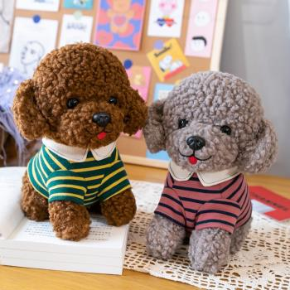
圖片中，哪隻是活的，哪隻不是活的呢?

Slide 3
怎麼知道左邊這隻是活的呢？
猜對了嗎?左邊這隻是活的呦！
活＝有生命
生物

Slide 4
不是活的＝沒有生命
非生物

Slide 5
生物和非生物之區分
1有生命的東西叫
2沒有生命的東西叫

Slide 6
生物和非生物之區分
1有生命的東西叫 生物
2沒有生命的東西叫 非生物

Slide 7
我想要和有生命的東西交朋友，可是我分不清楚什麼是有生命的。

Slide 8
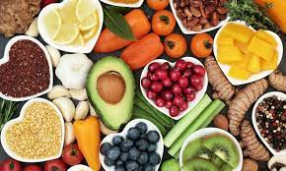
有生命的東西需要什麼來維持生命?
吃東西呀！
食物

Slide 9
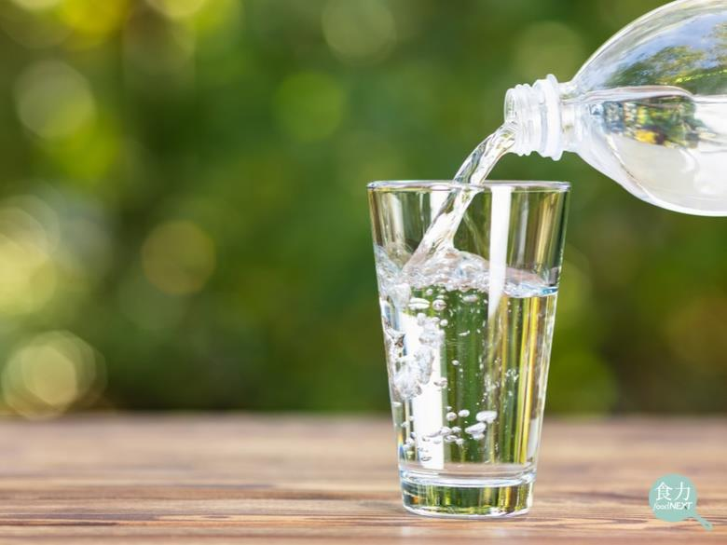
喝水呀！

